Slide 1
Д.Б. Кабалевский и Г.А.Струве. Педагогическая преемственность.
Детская школа искусств
имени Д.Б.Кабалевского
Работу выполняла: ученица 8 класса Милованова Юлия Преподаватель: Луценко Л.С.
Пермь 2023

Slide 2
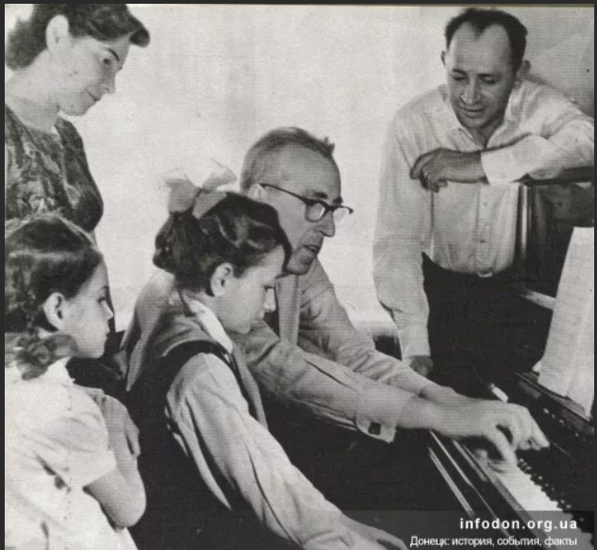
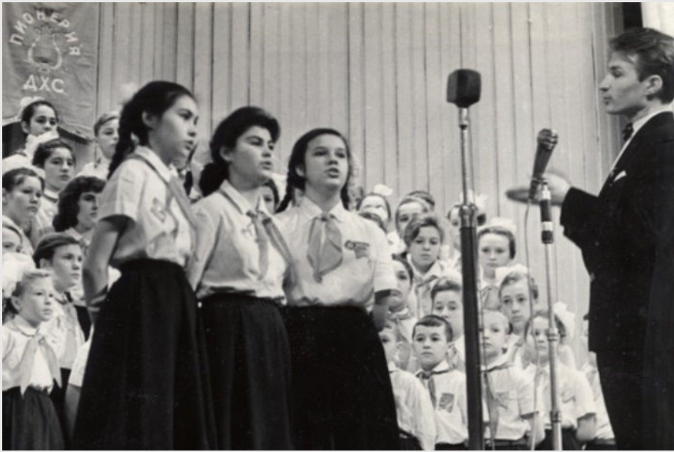
В 1967 году окончил класс композиции, на правах аспирантуры, у профессора Д. Б. Кабалевского, Георгий Александрович Струве (1932—2004). Композитор, хормейстер, дирижёр, педагог и просветитель, общественный деятель. Народный артист РСФСР (1991), основатель студийного движения в стране, создатель уникальной системы массового обучения музыке и хоровому пению. Ставший президентом Федерации детских и молодёжных хоров России.

Slide 3
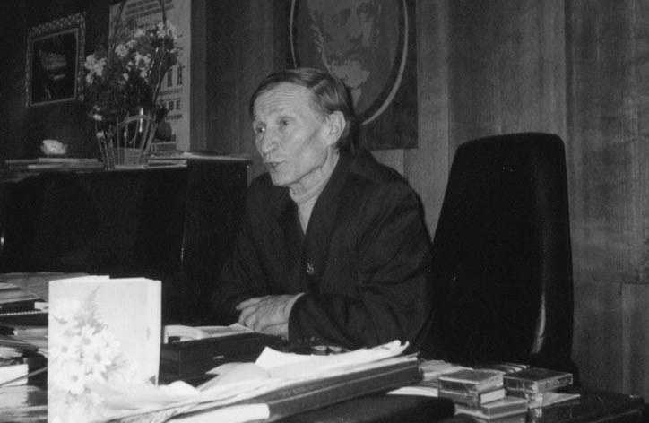
“Хор – это прообраз идеального общества, основанного на едином устремлении и слаженном дыхании, общества, в котором важно услышать другого, прислушаться друг к другу.”
Г.А.Струве

Slide 4
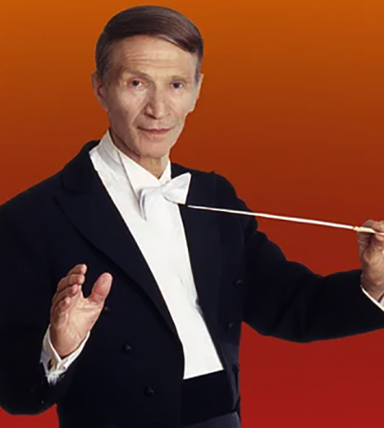
Георгий Александрович Струве.
Родился 9 декабря 1932 года в Москве. В 1950 году окончил школу армейских музыкантских воспитанников в Уфе.
Композитор, хормейстер, дирижёр, педагог и просветитель, общественный деятель. Народный артист РСФСР (1991), основатель студийного движения в стране, создатель уникальной системы массового обучения музыке и хоровому пению. Ставший президентом Федерации детских и молодёжных хоров России.
Скончался Г. А. Струве 7 декабря 2004 года, похоронен на Никольском кладбище в Ближнем Подмосковье (Балашиха).

Slide 5
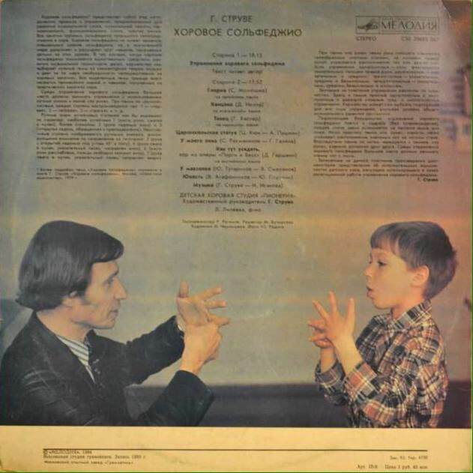
Любовь к музыке, заложенная генетически, у него проявилась с рождения. И это неудивительно. Его бабушка была концертирующей пианисткой; отец, мать и дядя тоже владели инструментами.
Семейные концерты в их доме устраивались регулярно. Большое влияние на выбор жизненного пути оказало и то, что тетя Георгия Александровича приобщала к музыке дошкольников в детском саду, он часто был зрителем или участником ее праздничных утренников, а также репетиций, предшествующих этим мероприятиям. Коллективное творчество для мальчика было всегда в радость, это увлечение и стало основой будущей профессиональной деятельности.

Slide 6
В 1952 г. начал работу учителем пения в пос. Никольский Балашихинского района Московской области.
В 1953 году в 20 лет начал руководить хором школы-семилетки поселка Вишняки Балашихинкого района Московской области
В 1958 г. закончил дирижёрско-хоровое отделение музыкального училища при Московской государственной консерватории им. П. И. Чайковского.
В 1964 г. завершил учёбу в государственной консерватории им. П. И. Чайковского на теоретико-композиторском факультете по классу профессора М. М. Багрянского (дирижирование).
В 1967 г. там же окончил класс композиции на правах аспирантуры у профессора Д. Б. Кабалевского.
С 1962 по 1987 гг. являлся художественным руководителем и главным дирижёром Московской областной хоровой капеллы «Народный учитель», вёл постоянно действующий семинар учителей музыки Московской области.

Slide 7

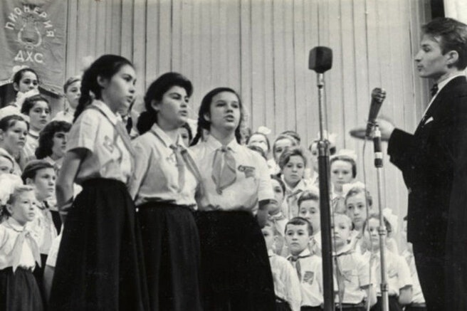
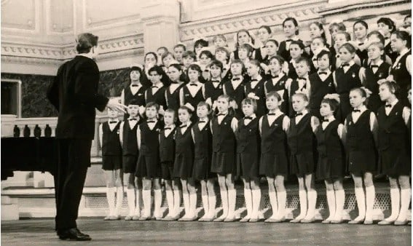

Slide 8
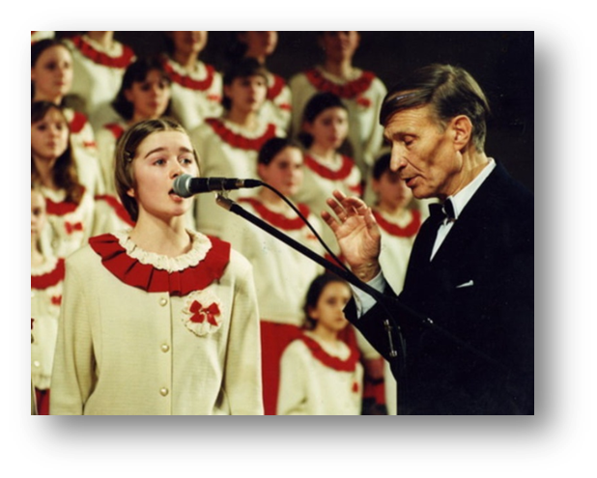
Хоровая студия “Пионерия”.
В 1959 г. на базе хора школы-семилетки пос. Вишняки создал первую в Советском Союзе детскую хоровую студию «Пионерия».
Георгий Александрович рассказал, как было непросто начинать. И в советское время на протяжении многих
лет хоровую студию
“Пионерия ” все хотели
закрывать. Она не попадала
в реестр… Это была новая
форма работы. До того
существовали отдельно
музыкальные школы,
отдельно - хоровые
коллективы, которые не
могли развиваться, так как
музыкально они были
неграмотными.
Музыкальные школы во главе угла ставят не совместное пение, а инструментальную игру. Человек научился играть “Собачий вальс ”, закрыл инструмент и все. И вот тогда в поселке Вишняково, появилось нечто иное.

Slide 9
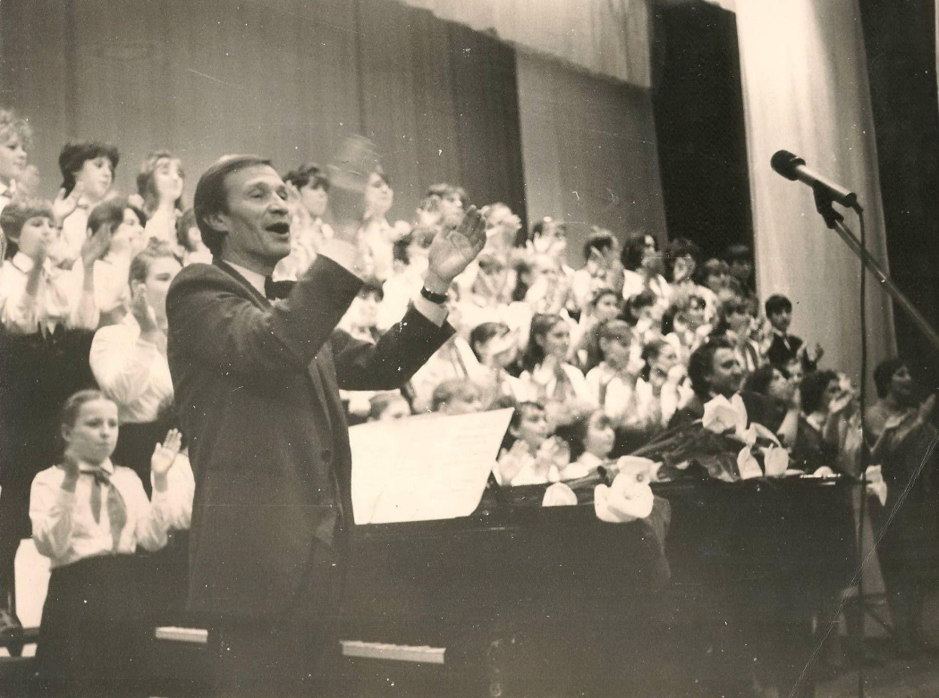
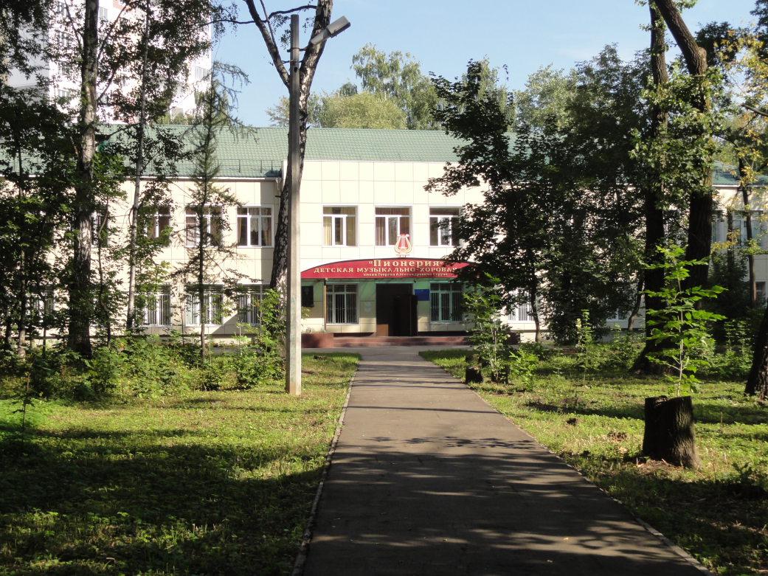
“Пионерия ” была незаконным ребенком. Разрешение на свою деятельность она получила лишь в 1976 году.
Со своим хоровым коллективом “Пионерия” им записано около 30 пластинок общим тиражом несколько сот тысяч экземпляров, сделано более 300 записей, десятки передач по центральному телевидению, написана музыка к нескольким художественным фильмам. Его хоровой коллектив ‘‘Пионерия’’ объехал с концертами более 100 городов Советского Союза, представлял страну в Бельгии, Болгарии, Венгрии, Италии, Германии, Голландии, Франции, Финляндии и других странах, а также выступал с лучшими государственными оркестрами страны.

Slide 10
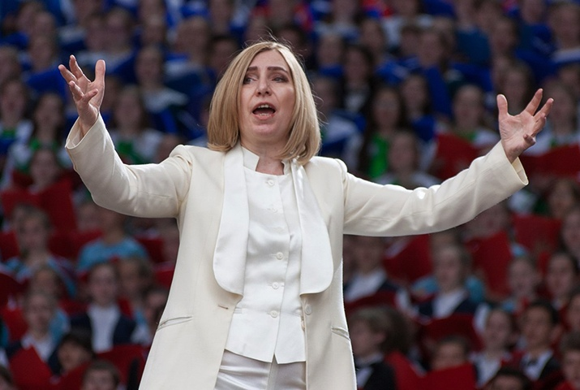
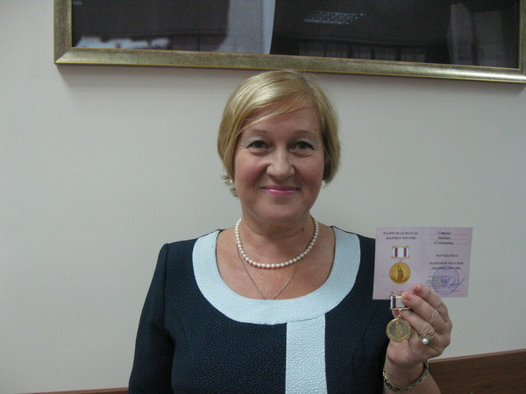
НЕТ забвению: последователи и продолжатели!
Грандиозные начинания великого деятеля культуры не подверглись забвению. Главной опорой для Георгия Струве и его идеалов стала семья. Его дочь Мария Струве достойно продолжила дело своего отца, создав не только свой собственный коллектив, но и школу.
Дочь Георгия Струве - Мария Георгиевна Струве.
Не осталась в стороне и супруга Любовь Семеновна, которая тоже по специальности дирижер-хоровик. Она продолжила развитие хоровой студии "Пионерия", руководила хором мальчиков и работала с дошкольниками в одном из детских садов.

Slide 11
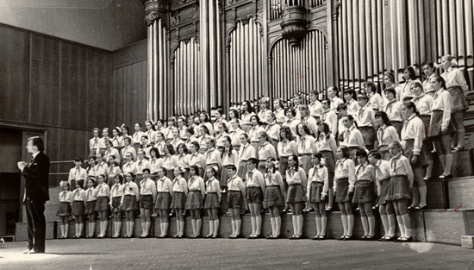
Струве написал более 200 произведений, большей частью для детей и юношества. Его песни пели и продолжают петь дети России и других стран, многие из них («Моя Россия», «Школьный корабль», десятки других) стали уже классикой и входят в программы детских садов, общеобразовательных и музыкальных школ в России и за рубежом.

Slide 12
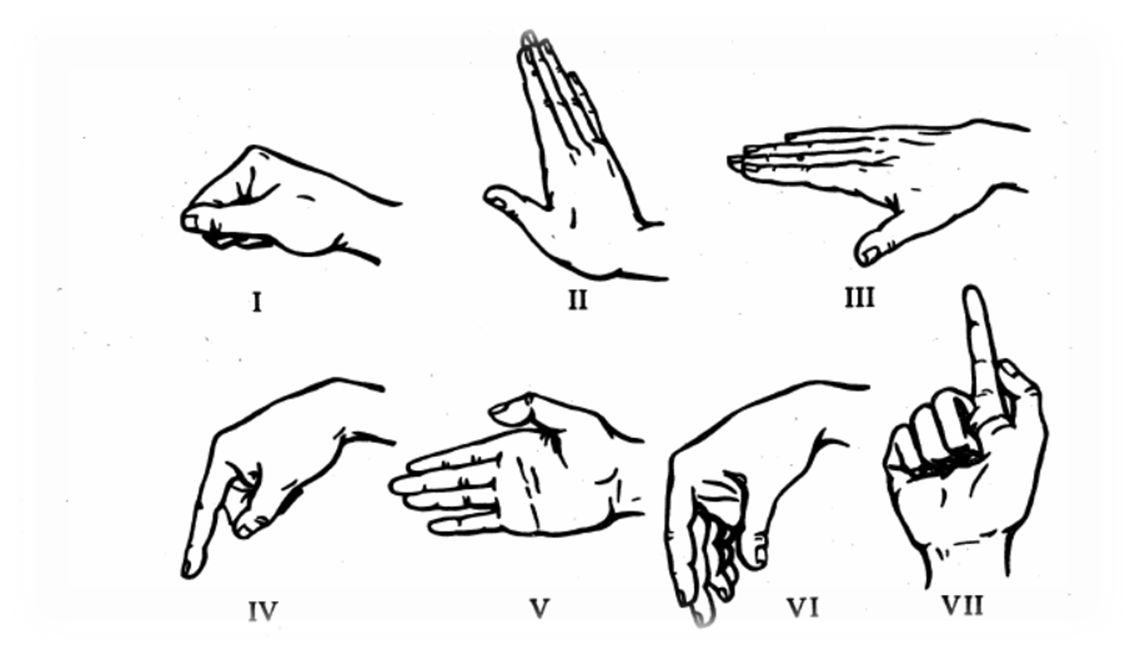
Авторская методика Георгия Струве основана на лучших методиках обучения хоровому искусству, однако, получает дальнейшее развитие. Например, используя релятивную, традиционную европейскую относительную (т.е. не абсолютную, а ступеневую) систему обучения, Струве отказался от традиционных слогов ё-ле-ви-на-зо-ра-ти. Для более осмысленного пения ступеней и осознания их места в ладу педагог предложил пропевать ноты сразу с осознанием их места: «раз -два – три-четыре». Таким образом, в работе с младшим возрастом, закрепляется ощущение ладовых позиций.

Slide 13
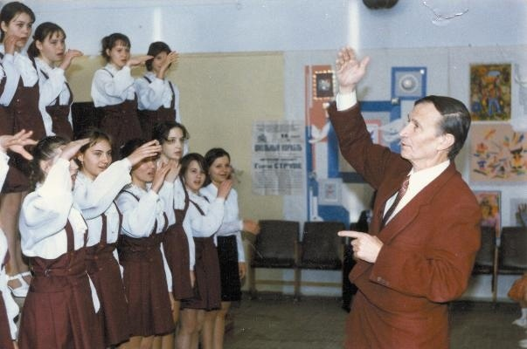

Slide 14
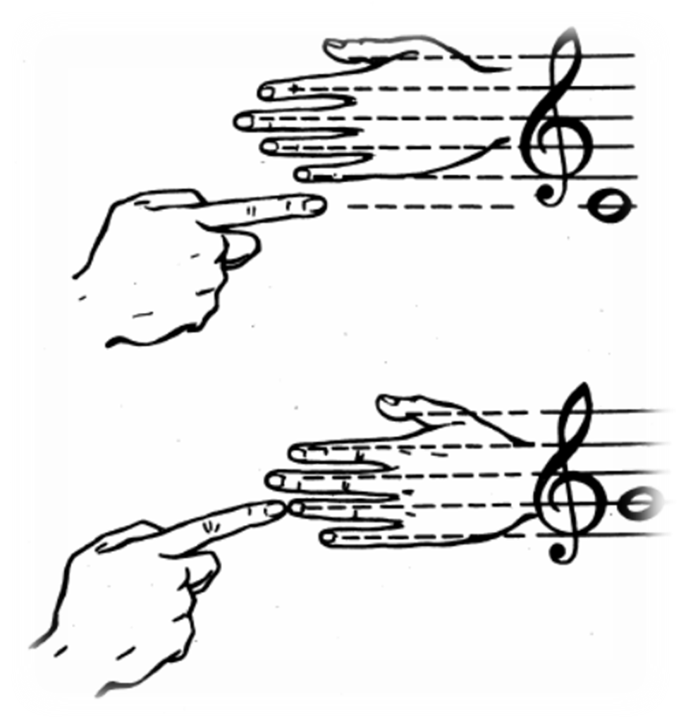
А затем, после такой подготовительной работы, на хоровом сольфеджио дети в хоре быстро осваивают движение по нотному стану. Поют сразу, без нот и партий по руке дирижёра. При этом, левая рука дирижёра обращена ладонью к хору, имитируя нотный стан, а правая показывает на этом импровизированном нотном стане ноты для исполнения.

Slide 15




Он создал уникальную систему музыкального воспитания. Его методика хорового сольфеджио стала настольным пособием для педагогов, работающих в области музыкального воспитания, принята и утверждена Министерством образования для 1-4 классов

Slide 16
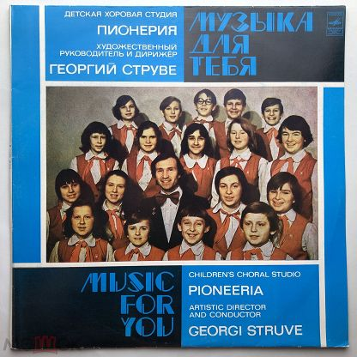
О нём и о его авторской методике сняты научно-популярные фильмы и телепередачи («Улитка в лабиринте», Леннаучфильм, 1978 г.; «Здравствуй, школа», «Музыка для тебя», ряд передач из цикла «Очевидное — невероятное» и др.) В 2010 году снят документальный фильм «Воспитание песней»(«Студия 19»).

Slide 17
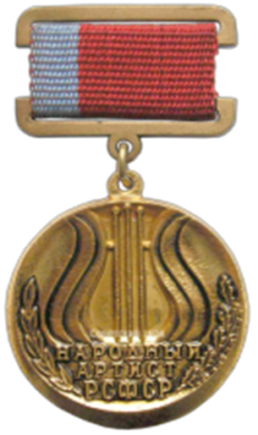
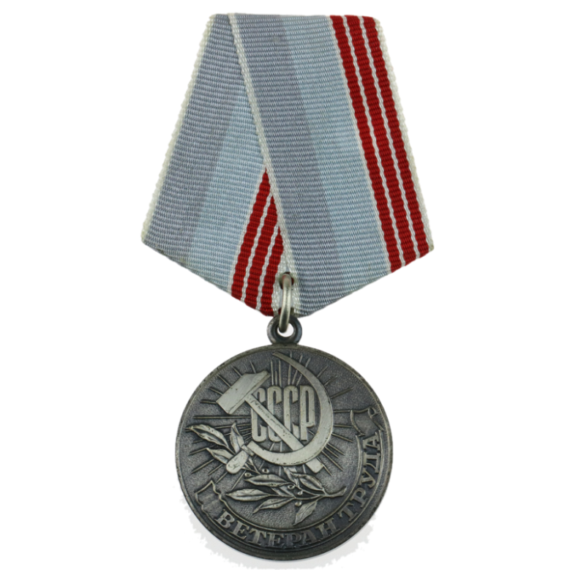
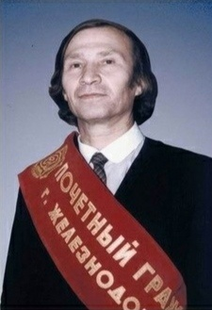
«Награды»
Струве Г.А. — лауреат многочисленных российских, всесоюзных и международных премий, в том числе премии комсомола Подмосковья (1978 г.) и премии Ленинского комсомола (1979 г.).
Награждён медалями «За доблестный труд» (1979 г.), «Ветеран труда» (1992 г.), памятной медалью «За укрепление мира» советского общества Дружбы, памятной медалью губернатора Московской области, а также Почётной грамотой Московской Патриархии, Почётными грамотами Совета Федерации и Государственной Думы Федерального Собрания Российской Федерации, Орденом Дружбы
5 ноября 1991 года Струве присвоено звание «Народного артиста РСФСР»

Slide 18
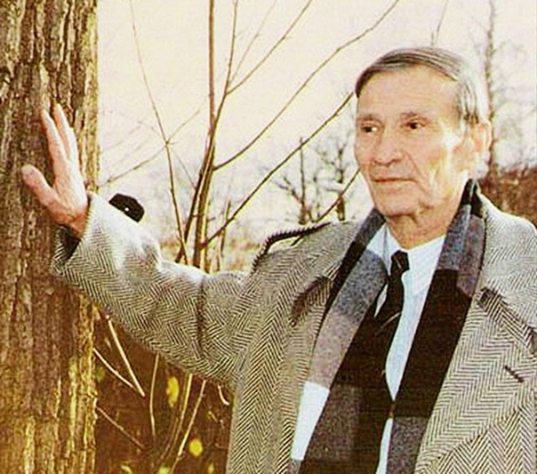
«Для меня главное - не громкие слова, а дальнейшее развитие нашего дела, которым я жил всю свою жизнь. Выдающийся педагог, более полувека проработавший с детьми и воспитавший за эти годы более 10 тысяч учеников. Более 400 его учеников стали профессиональными музыкантами, многие из них стали заслуженными артистами, заслуженными работниками образования, культуры, лауреатами международных, всесоюзных и всероссийских конкурсов. Многие из них продолжают дело Струве и работают с детьми.

Slide 19
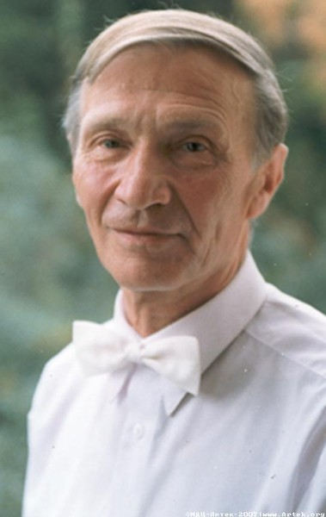
В современном мире не так много людей, которые действительно преданы делу. Этот выдающийся человек был одним из таких, он являлся и является гордостью нашей страны и достоин быть примером для подражания не только среди деятелей культуры, но и всех людей. Именно поэтому к концу своей жизни, он оставался счастливым человеком.

Slide 20
Источники из интернета.
https://ru.wikipedia.org/wiki/
https://kratkoebio.ru/georgij-aleksandrovich-struve-biografiya-kompozitora/
https://fb.ru/article/434270/struve-georgiy-aleksandrovich---kompozitor-i-hormeyster-biografiya-semya-tvorchestvo
https://vseprezentacii.com/muzyka/1-etap-velikie-kompozitory-pedagogi-xx

